Slide 1
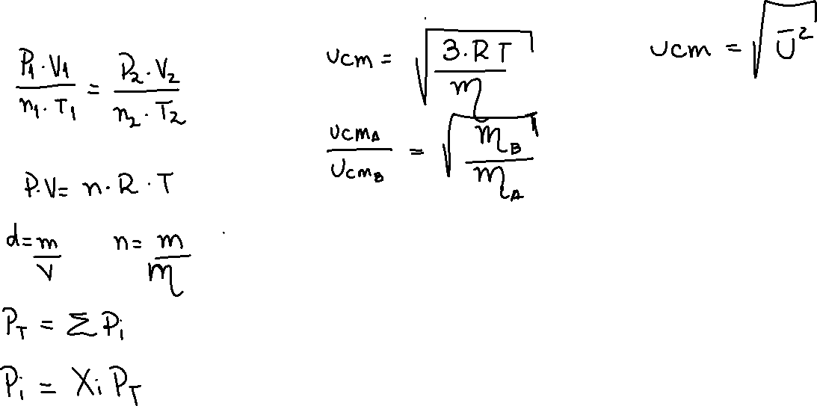
Seminario N°5
Dra. Carla Muñoz

Slide 2
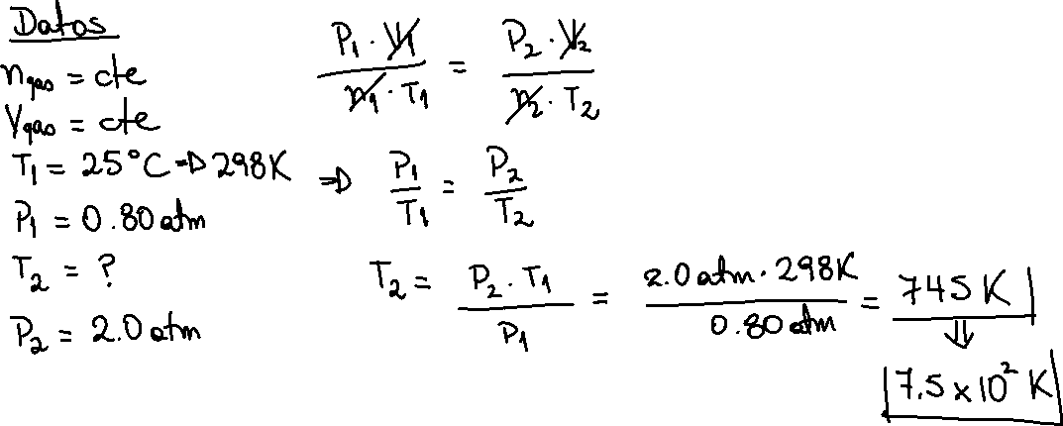
1.Cierta cantidad de gas a 25 ºC y a la presión de 0.80 atm. se encuentra en un recipiente de vidrio. Suponga que el recipiente puede soportar una presión de 2.0 atm. Determine hasta qué temperatura se puede calentar sin romper el recipiente.

Slide 3
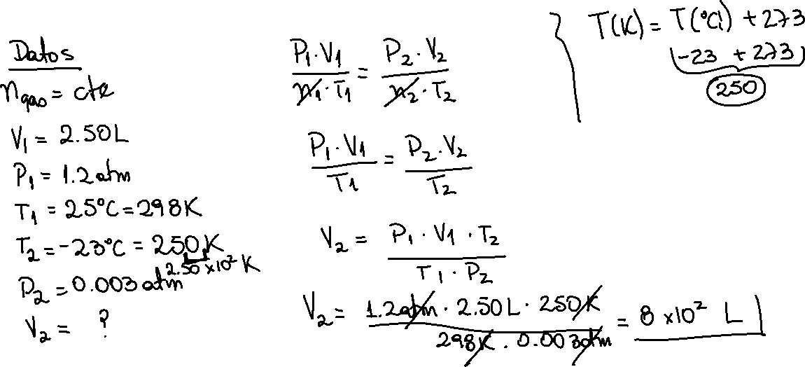
2.Un globo lleno de gas con un volumen de 2.50 L a 1.2 atm y 25 ºC se eleva a una altura, donde la temperatura es de -23ºC y la presión de 0.003 atm. Calcule el volumen del globo a esa altura.

Slide 4
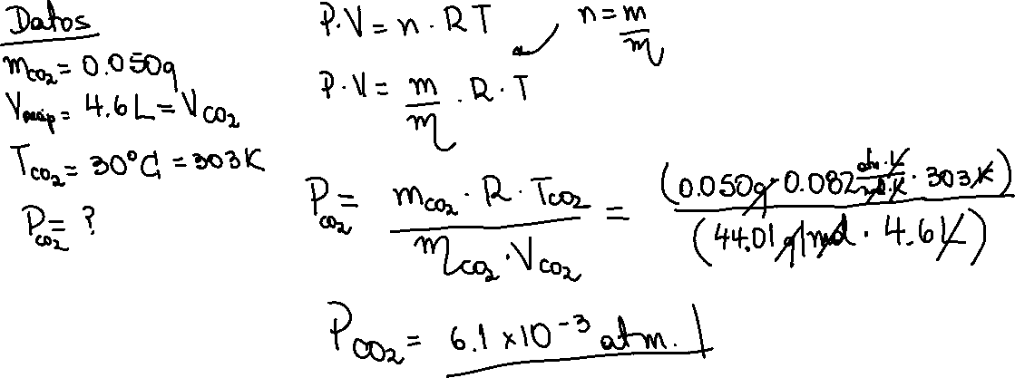
4.El hielo seco corresponde a la denominación comercial del dióxido de carbono sólido. Una muestra de 0.050 g de hielo seco se coloca en un recipiente vacío de 4.6 L de volumen, a la temperatura de 30 ºC. Calcule la presión dentro del recipiente después que todo el hielo seco se ha convertido en CO₂(g).

Slide 6
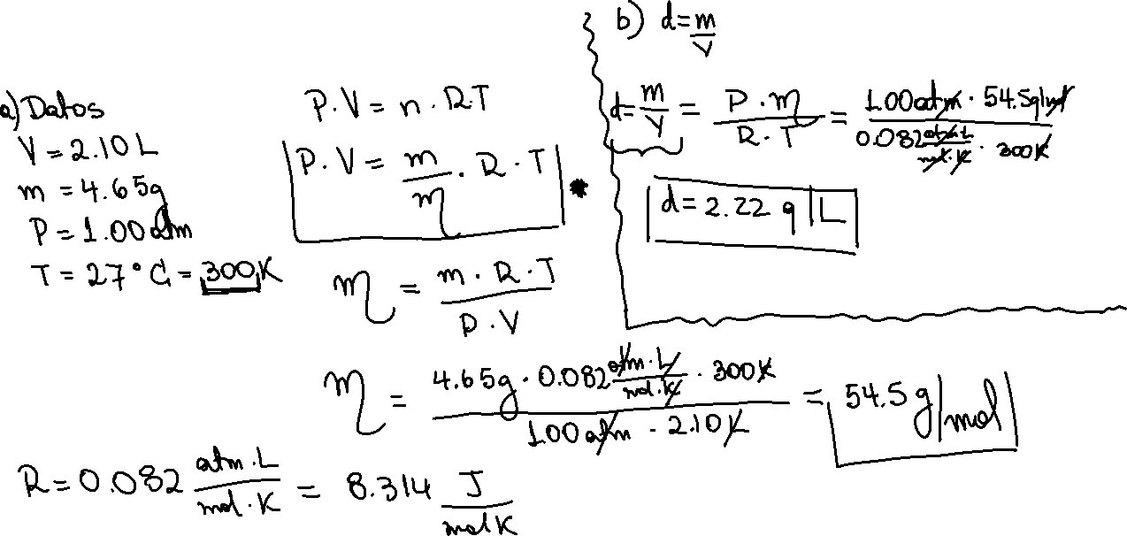
5.Un recipiente de 2.10 L contiene 4.65 g de un gas a 1.00 atm y 27 ºC. Calcule:
a)La masa molardelgas
b)La densidad del gas eng/L

Slide 7
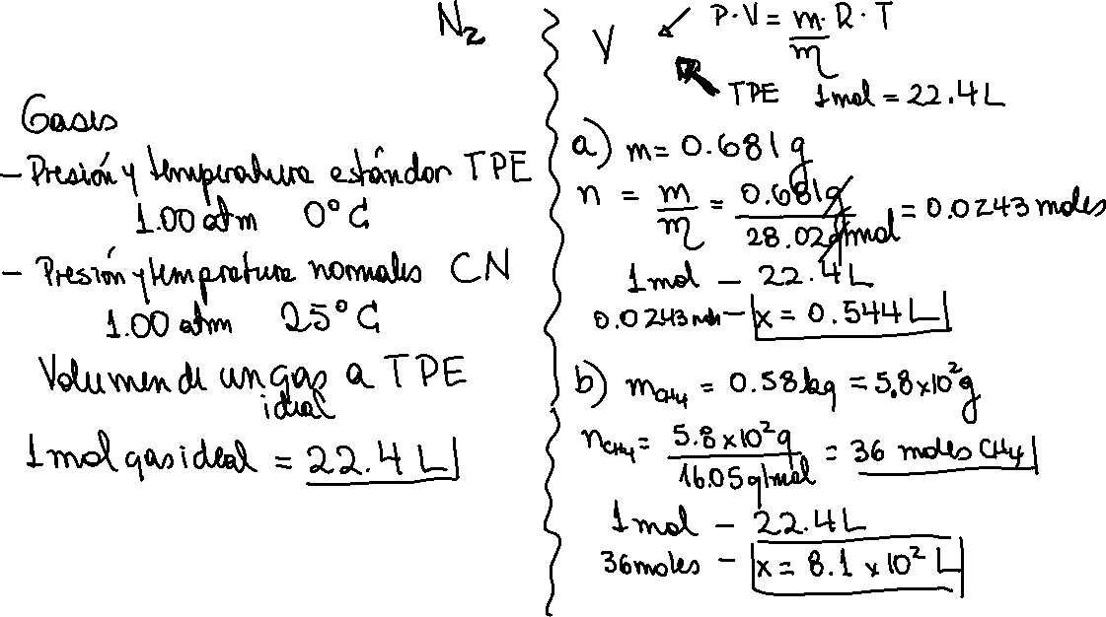
6.Calcule el volumen en litros a presión y temperatura estándar de:
a)0.681 g de nitrógeno gas.
b)0.58 kg de metano(CH₄)

Slide 8
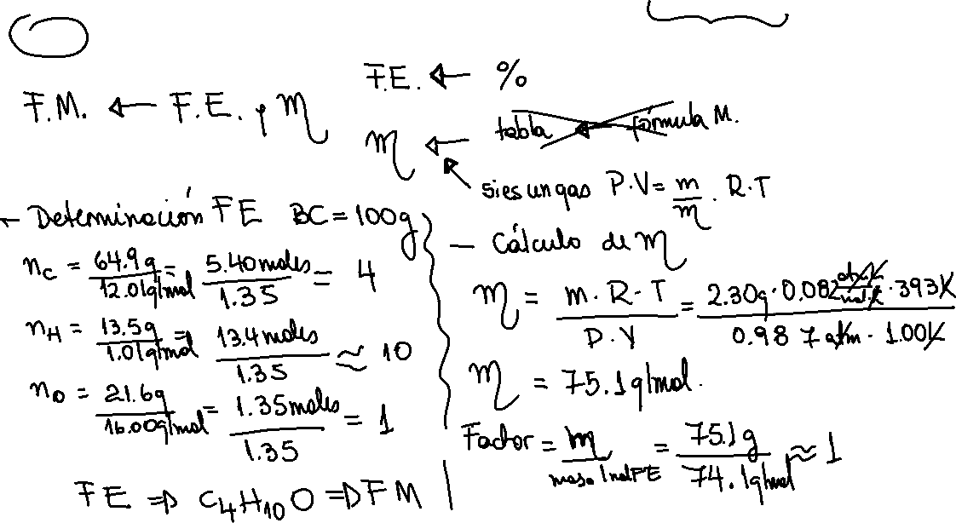
7.Cierto anestésico contiene 64.9 % de C, 13.5 % de H y 21.6 % de O en masa. 1.00 litro del compuesto gaseoso se mide a 120ºC y 750 mmHg y tiene una masa de 2.30 g. Determine la fórmula molecular del compuesto.

Slide 9
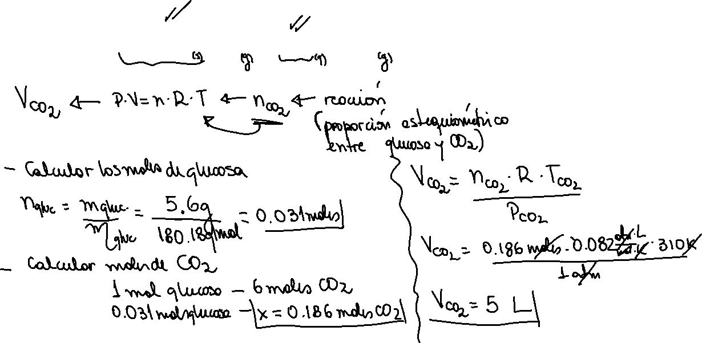
10.La combustión de la glucosa en el aire es igual a la degradación metabólica de la glucosa. Calcule el volumen de dióxido de carbono producido al degradar 5.6 g de glucosa a 37 ºC y 1 atm.
C₆H₁₂O₆+ 6O₂⎯→6CO₂+ 6H₂O

Slide 10
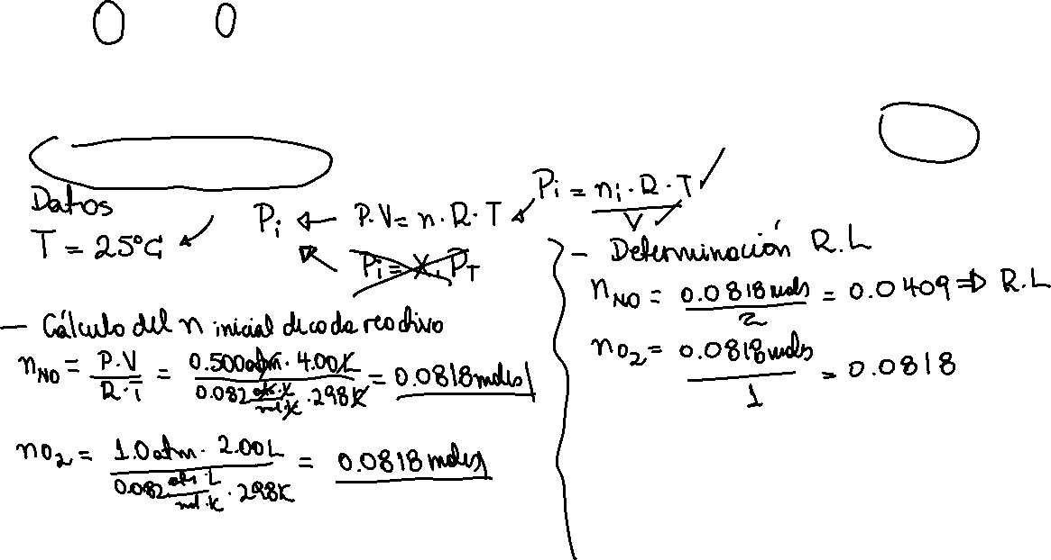
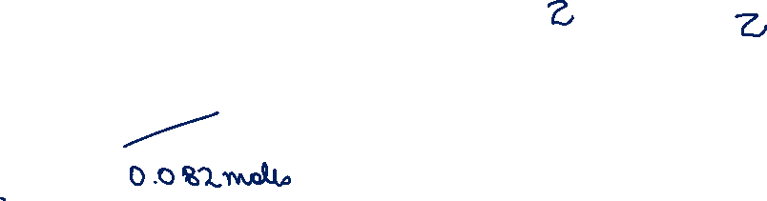
El óxido nítrico reacciona con oxígeno gaseoso según:
2NO(g) + O₂(g) ⎯→2NO₂(g)
Si se mezclan 4.00 L de NO medidos a 0.500 atm y 25 ºC con 2.00 L de oxígeno gas medidos a 1.0 atm y 25 ºC. Determine las presiones parciales de todos los gases presentes al final de la reacción, si el volumen del recipiente es de 6.00 L y la temperatura no cambia.

Slide 11
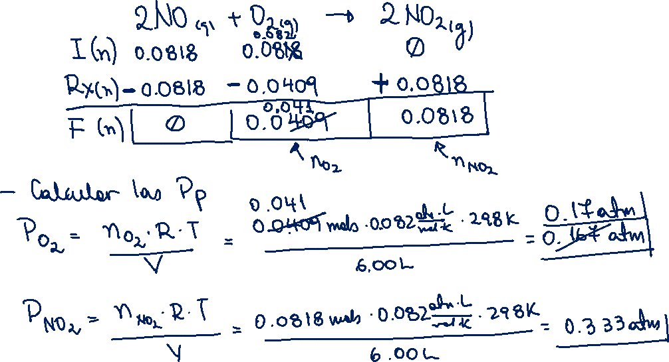
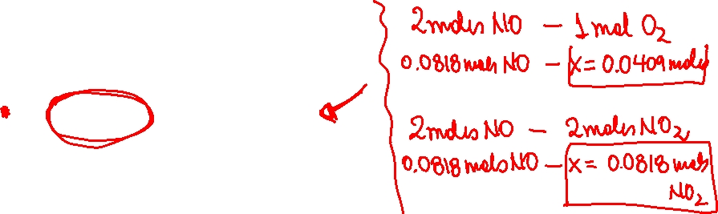

Slide 12
7.Una mezcla gaseosa de He y Ne se recoge sobre agua 28 ºC y 745 mmHg. Si la presión parcial del He es 368 mmHg, calcule la presión del Ne.(presión del vapor de agua a 28 ºC es de28.3mmHg).

Slide 13
La temperatura en la estratosfera es -23 ºC. Calcule la raíz de las velocidades cuadráticas medias de las moléculas de nitrógeno, ozono y oxígeno en esta región.

Slide 14
1.476 L de un gas diatómico atraviesa una pared porosa en 66.4s, mientras que el mismo volumen de nitrógeno requiere 57.0 s a la misma temperatura. Determine la identidad del gas desconocido.

Slide 15
29.7 mL de He afluyen en 2.00 min. a través de un pequeño orificio. En las mismas condiciones de temperatura y presión, se requieren 10.0 mL de una mezcla de CO y CO₂ para fluir en el mismo lapso de tiempo a través del mismo orificio. Calcule la composición porcentual

